Slide 1
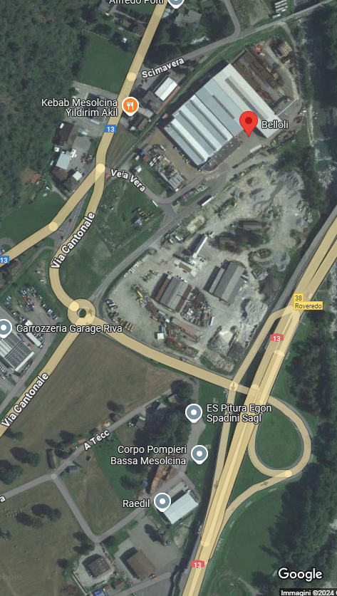
NON abbiamo traslocato
ma il nostro nuovo indirizzo
è il seguente:
Belloli SA
Via Feree 21
CH-6537 Grono

